Slide 1






开学第一课
岳麓特巡警大队
湖南师范大学附属小学安全宣讲
汇报人：柳林啸 时间：2023年2月

Slide 2
紧急电话知多少
报警电话 110
医疗急救电话 120
火警电话 119
交通事故 122

Slide 3
校园安全
第一部分

Slide 4
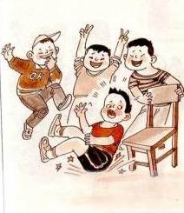
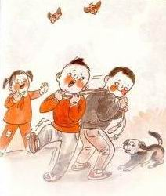
课间安全
学校安全七字歌
课间游戏不可少，有趣正规不打闹；
要想跑步上操场，场地宽大最理想；
楼梯扶手不要趴， 掉下容易摔傻瓜。
.体育活动按规则， 危险动作易伤人。

Slide 5
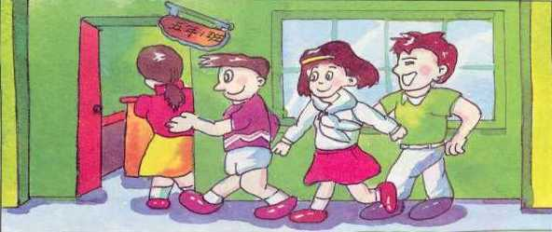
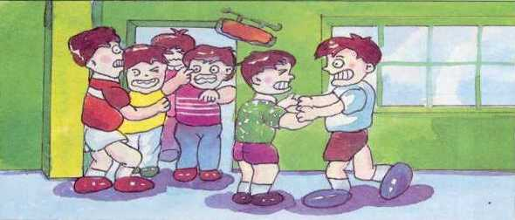
进出教室要有秩序、不要推挤
有序进出，顺利又迅速
推挤容易产生意外

Slide 6
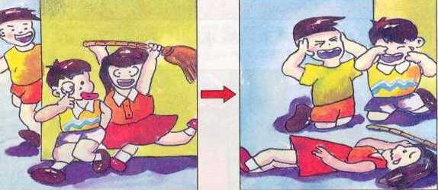
在教室和走廊奔跑、追逐玩耍容易发生意外

Slide 7
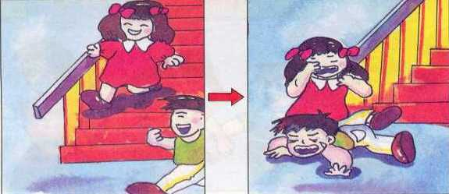
上下楼梯时……
尽量靠边行走、不要奔跑

Slide 8
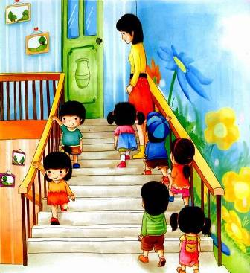
你留心观察了吗？
在我们的校园里还有哪些安全隐患？
提醒大家注意

Slide 9

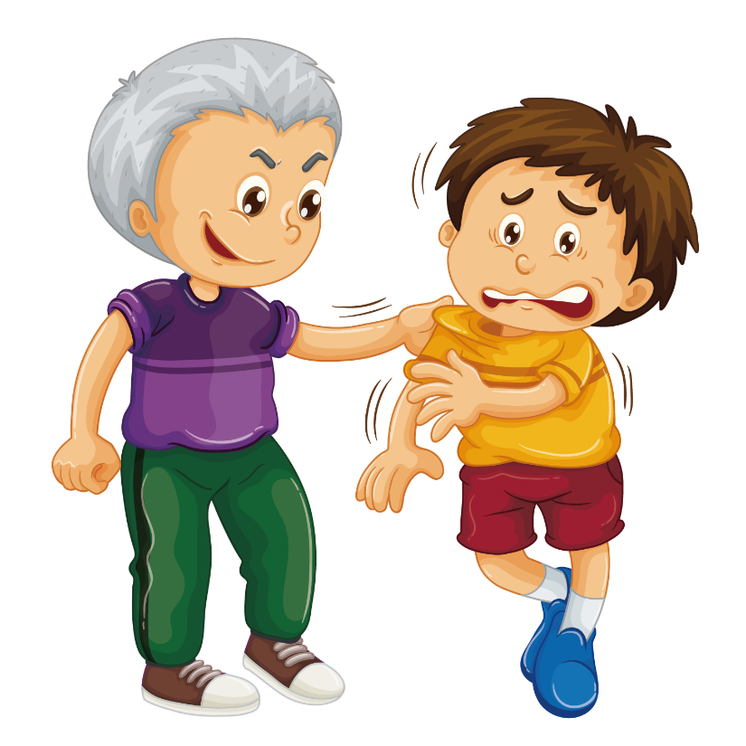
拒绝校园欺凌
—— 建造友善和谐校园 ——

Slide 10


1
什么是校园欺凌？

Slide 11
什么是校园欺凌
校园欺凌
行为欺凌
语言暴力
心理暴力
行为欺凌在校园暴力现象中最为普遍。

Slide 12
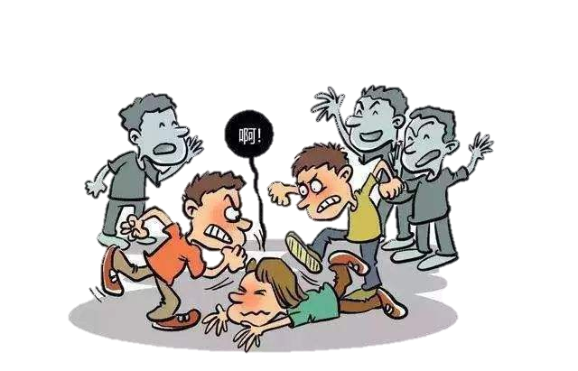
什么是校园欺凌
行为欺凌
主要指以暴力手段对被侵害者的人身和财产进行侵害，它包括打架斗殴、敲诈勒索、抢劫等。

Slide 13
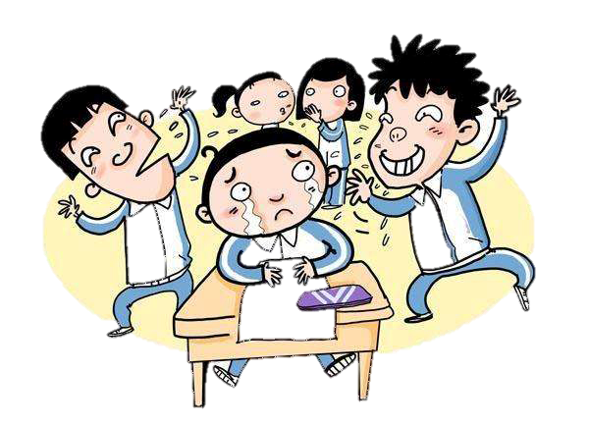
什么是校园欺凌
语言暴力
主要指通过语言对精神达到严重程度的侵害行为，如起侮辱性外号、造谣污蔑等行为。

Slide 14
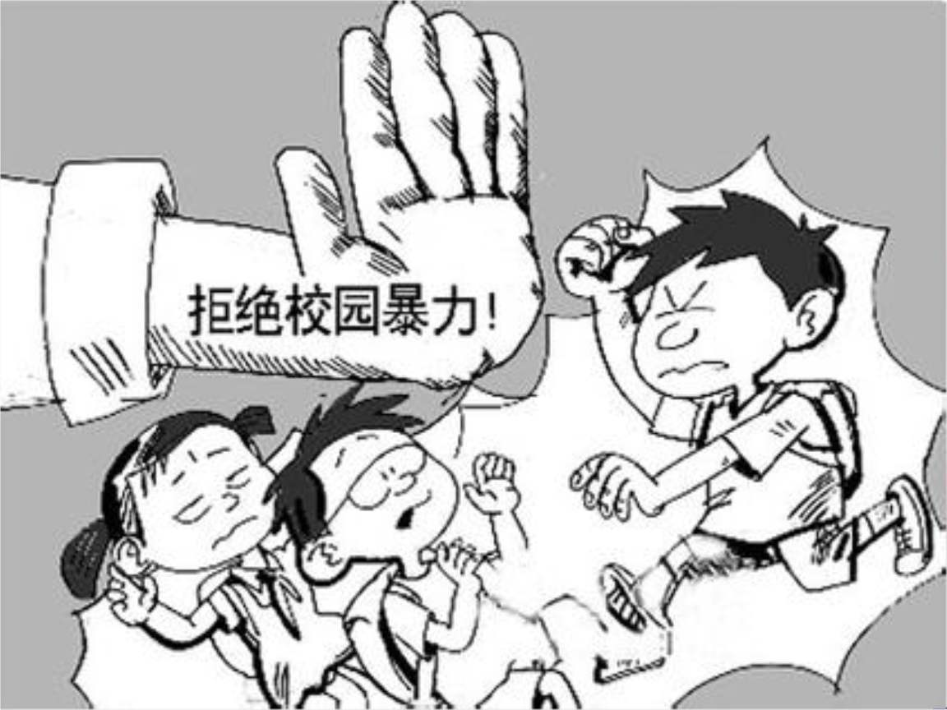
什么是校园欺凌
心理暴力
主要指通过言语、行为或其他方式对精神达到严重程度的侵害行驶。如恐吓、侮辱、歧视、排斥等。

Slide 15


互相交流
你所在的学校有发生过校园暴力事件吗？
看到了，你会怎么做呢？

Slide 16

向校园欺凌说不
向校园欺凌说不！
NO
法律规定殴打他人或故意伤害他人身体的行为，都属于违法行为。我们要树立正确的价值观，坚决向校园暴力说“不”。不崇拜暴力文化，不参与校园暴力。

Slide 17
什么是法？与未成年人相关的法律有哪些？
定义：法是反映统治阶级意志，由国家制定或认可并以国家强制力保证实施的行为规范体系。
简单来说，法就是告诉人们：
哪些可以做、哪些必须做、哪些禁止做。
法具有惩罚性

Slide 18
与未成年人相关的法律有哪些？
《义务教育法》
《收养法》
《刑法》
《民法》
《预防未成年人犯罪法》
《治安管理处罚条例》
《未成人保护法》等等

Slide 19
消防安全
第二部分

Slide 20
猜谜语
红彤彤，一大蓬，见风它就逞英雄，无嘴能吃天下物，单怕雨水不怕风。(打一自然现象)
(谜底：？ )

Slide 21


Slide 22
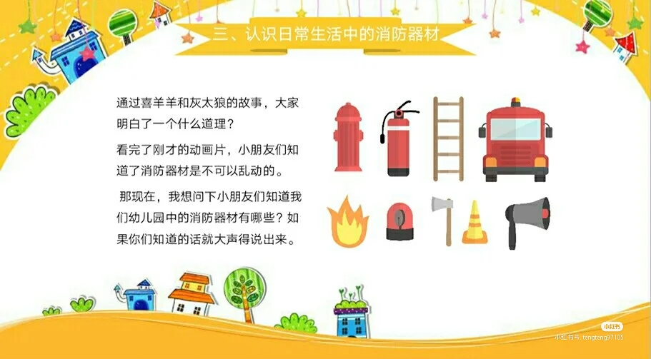

Slide 23


Slide 24


Slide 25


Slide 26


Slide 27
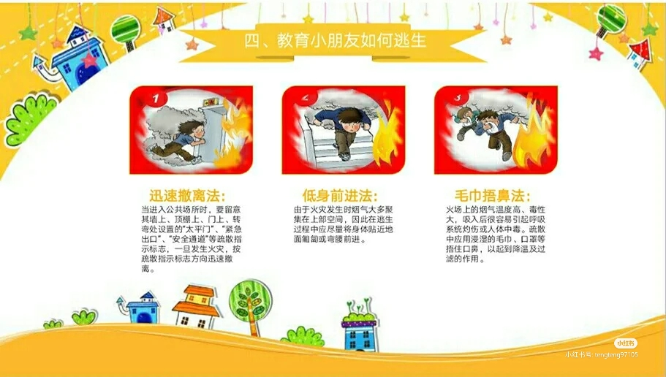

Slide 28

大家想一想
问题
哪些法律是和消防有关系的。

Slide 29
自身安全
第三部分

Slide 30
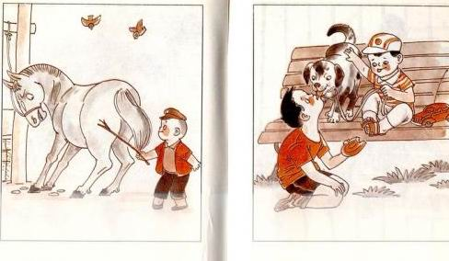
在家注意
不玩猫，别逗狗，黄蜂毒蛇性凶猛；
动物一旦变了脸，抓伤咬伤把病得。

Slide 31

用电安全
电插座，别乱动，
开关不能胡摆弄；
不小心，出意外，
断开电源动作快；
扑电火，要冷静，
水和湿布不能用。

Slide 32


Slide 33
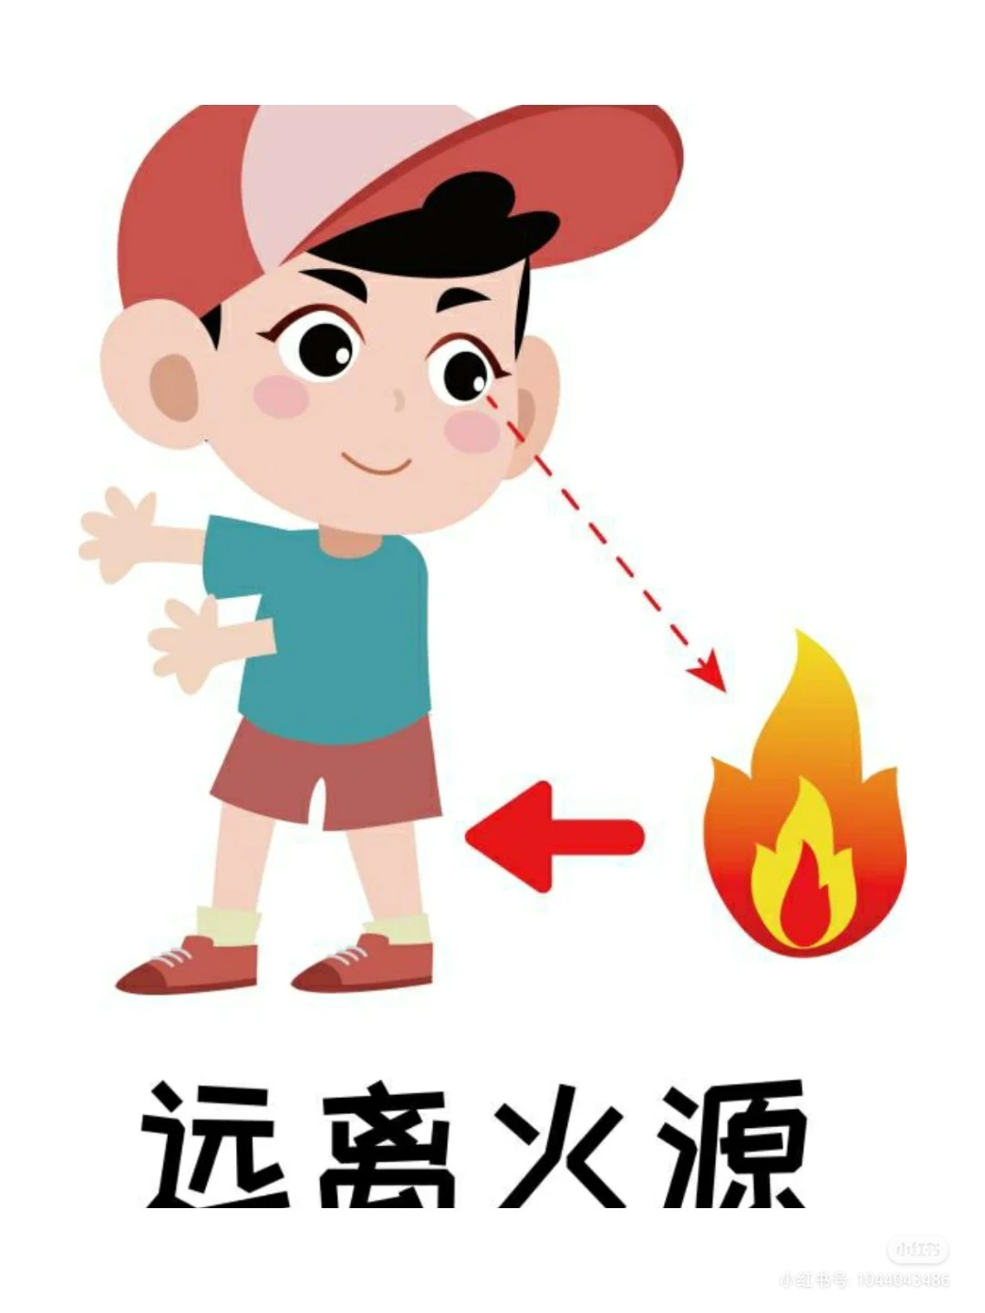

Slide 34
大家谈一谈
问题，
哪些行为属于不良行为？自己有没有不良行为？

Slide 35
交通安全
第四部分

Slide 36
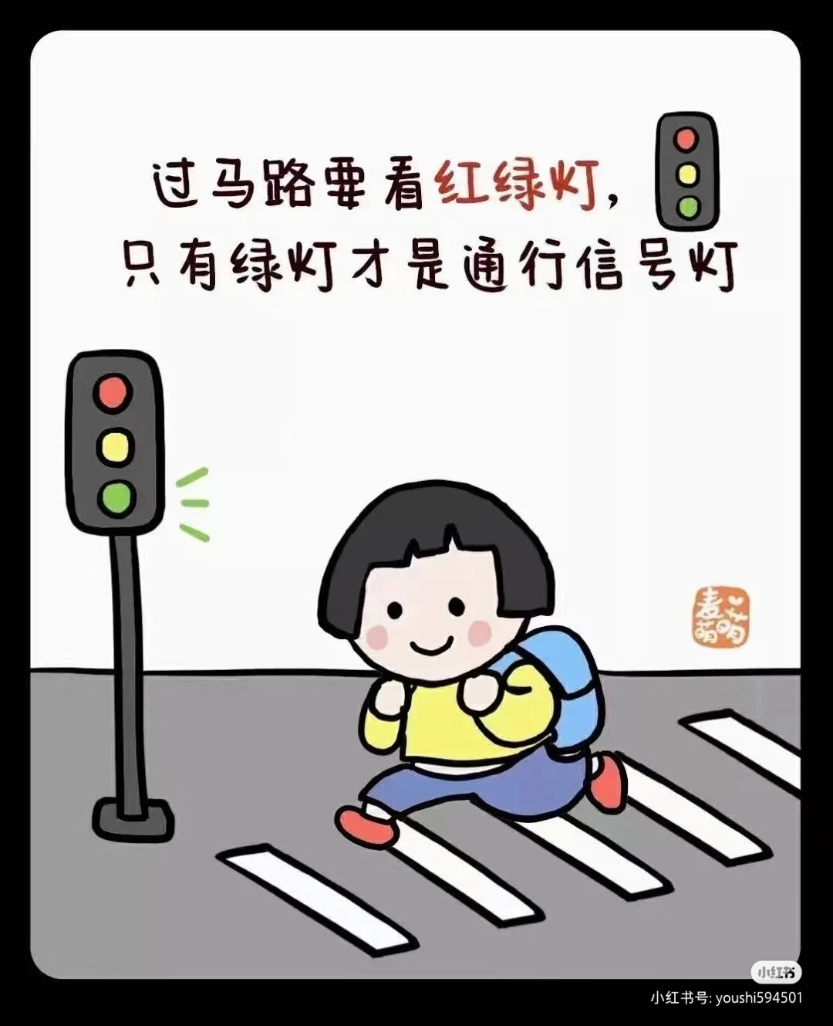

Slide 37
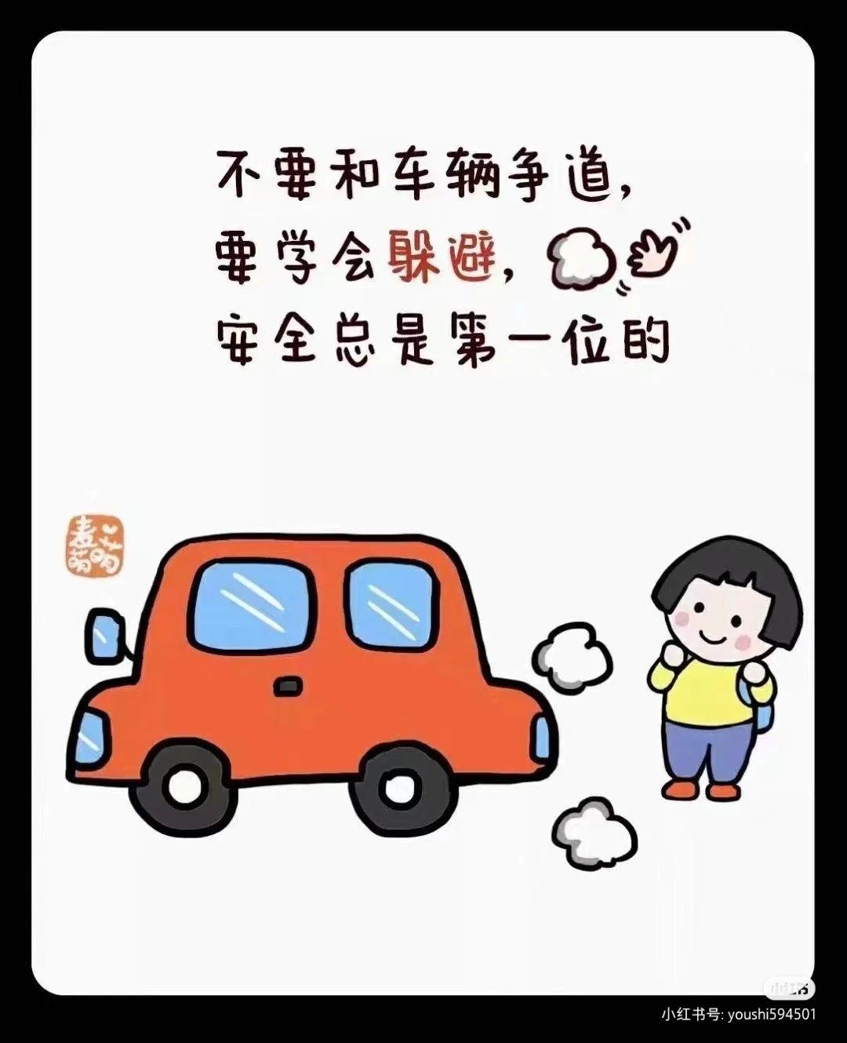

Slide 38
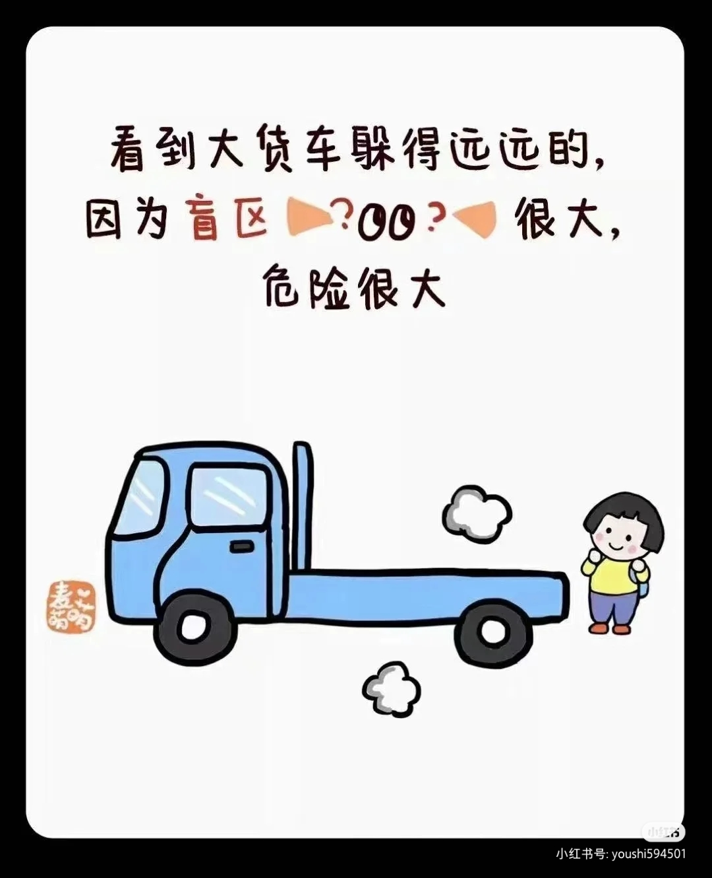

Slide 39
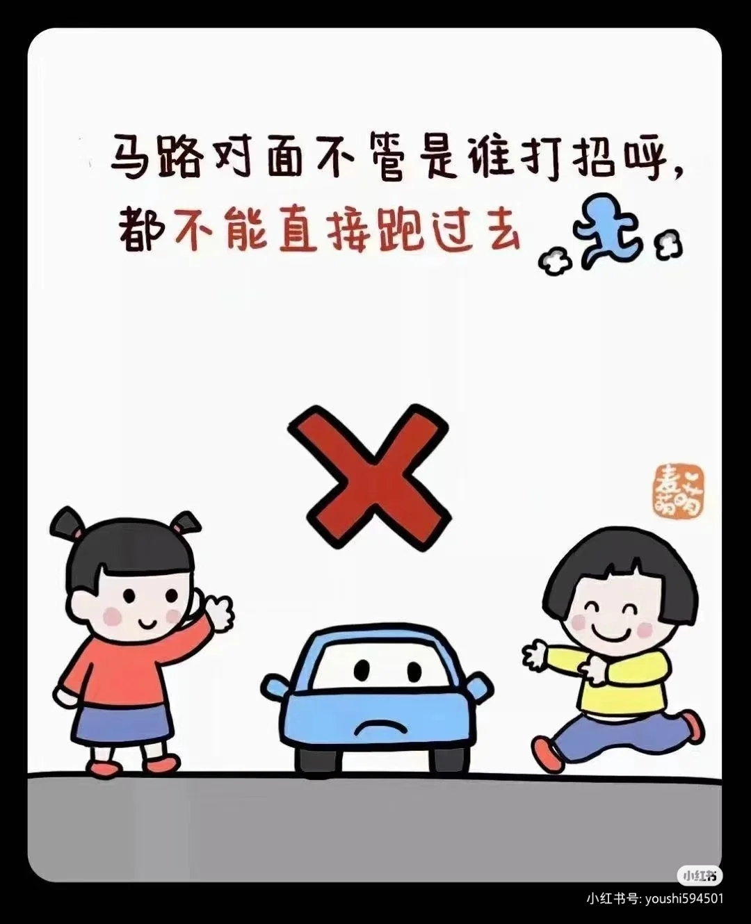

Slide 40
防溺水安全
第五部分

Slide 41


Slide 42
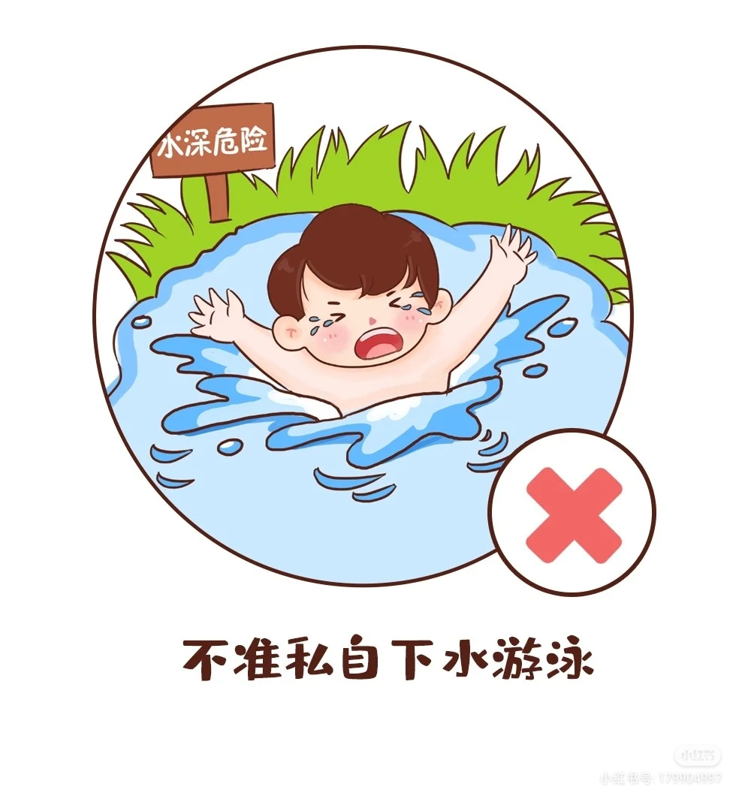

Slide 43
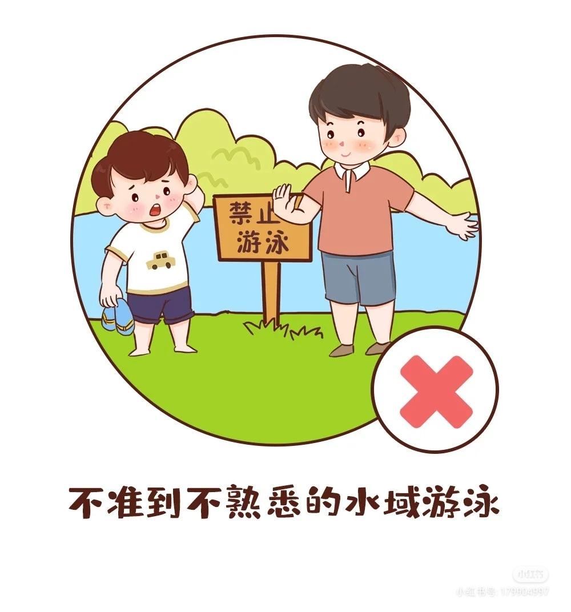

Slide 44
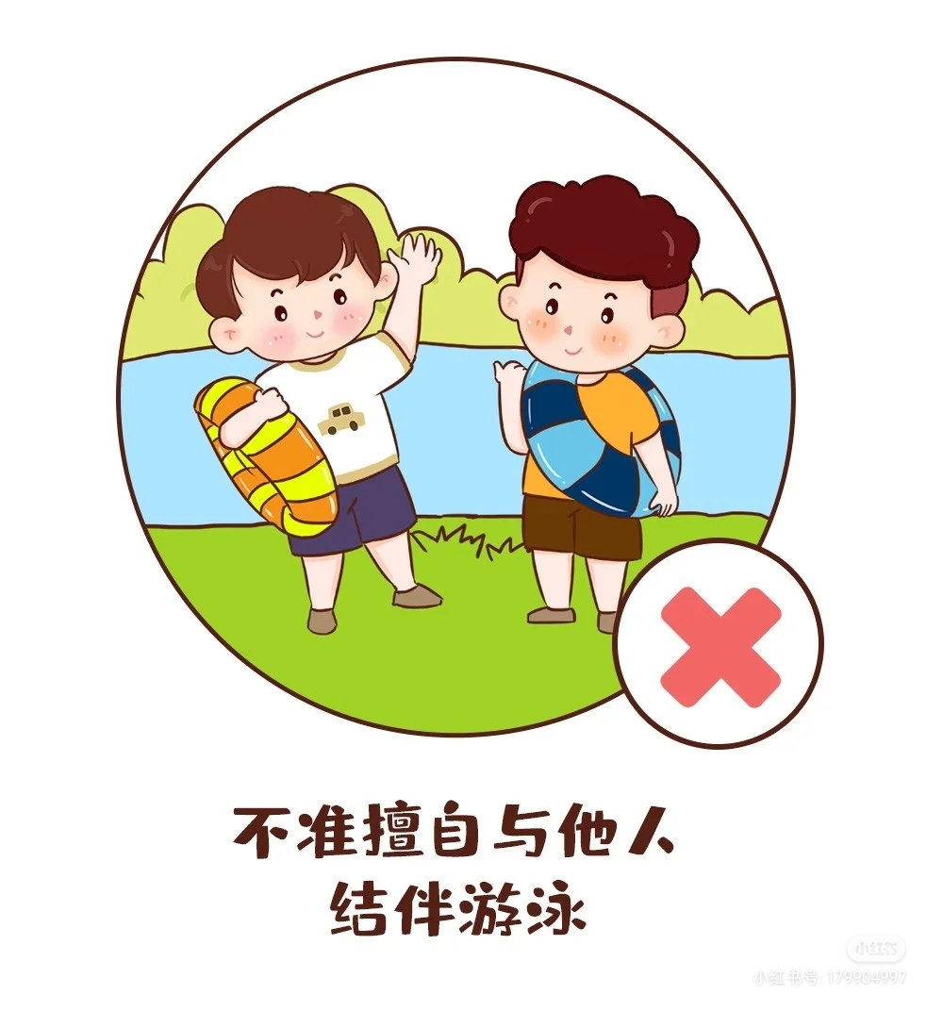

Slide 45
防性侵安全
第六部分

Slide 46
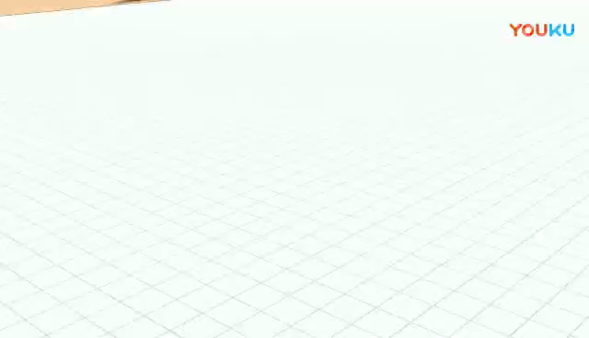
第六部分

Slide 47
大家谈一谈
问题，
哪些地方是不能摸得，
那些行为是不可取的。

Slide 48
感谢倾听
开学第一课
汇报人：柳林啸 时间：2023年2月

